Slide 1
T.C.
BALIKESİR ÜNİVERSİTESİ
MÜHENDİSLİK FAKÜLTESİ
BİLGİSAYAR MÜHENDİSLİĞİ BÖLÜMÜ
Görsel Programlama
14. Bölüm
Dr. Öğr. Üyesi Sevdanur GENÇ
sevdanur.genc@balikesir.edu.tr
Balıkesir, 2025

Slide 2

Ajanda
  SQLite GUI Proje

Slide 3
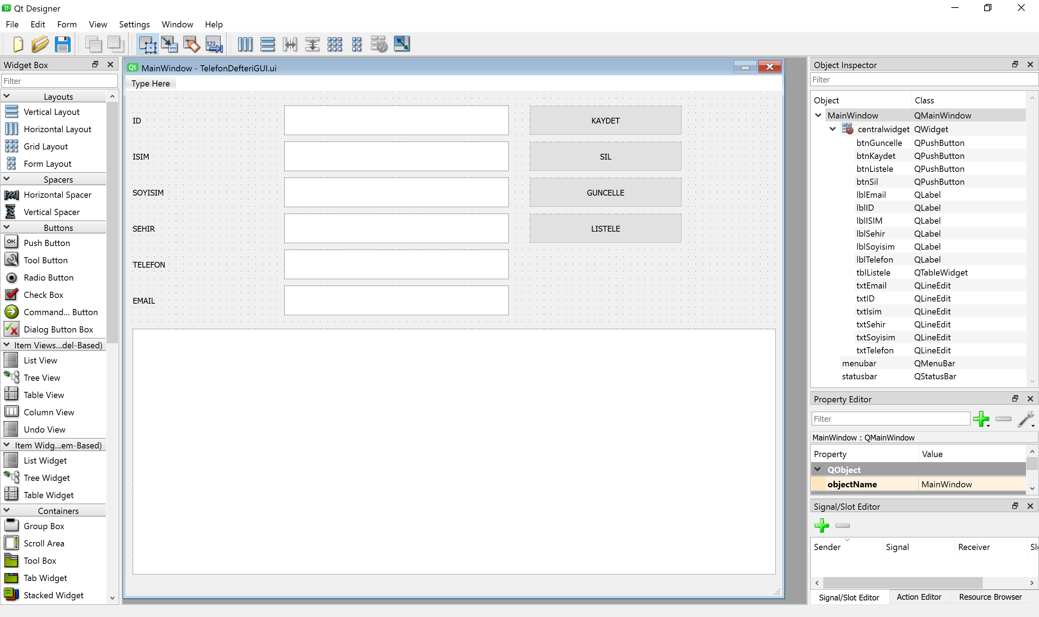
SQLite GUI Proje

Slide 4
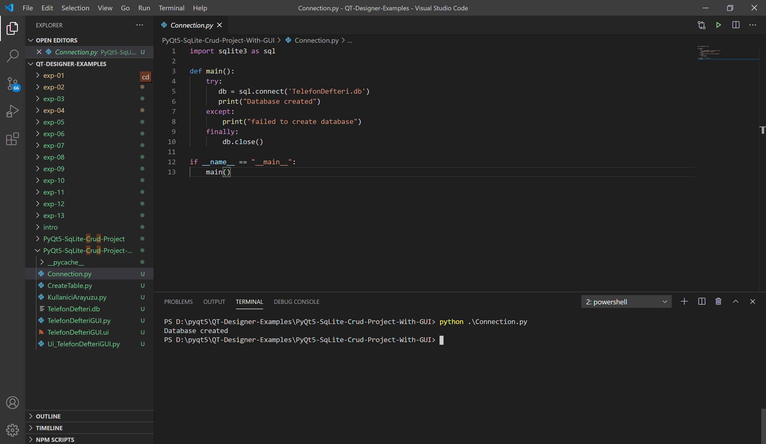
SQLite GUI Proje

Slide 5
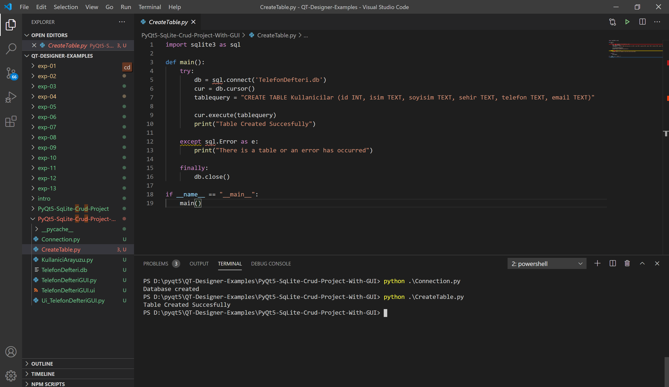
SQLite GUI Proje

Slide 6
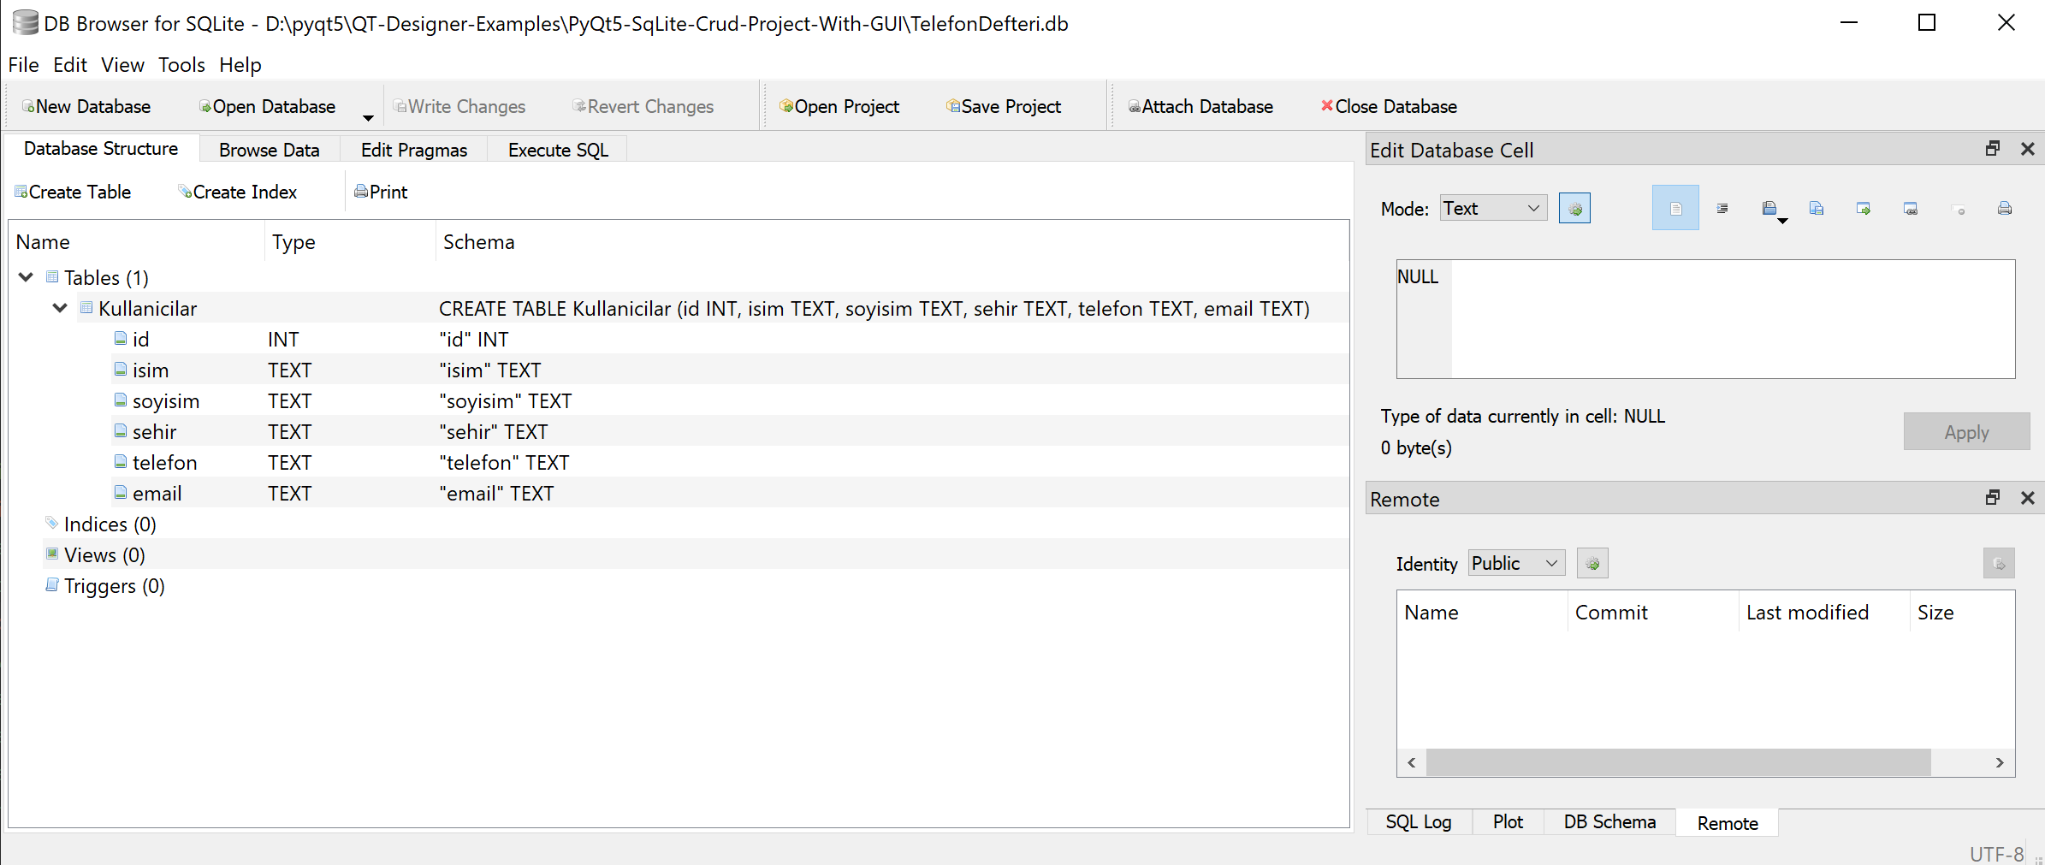
SQLite GUI Proje

Slide 7
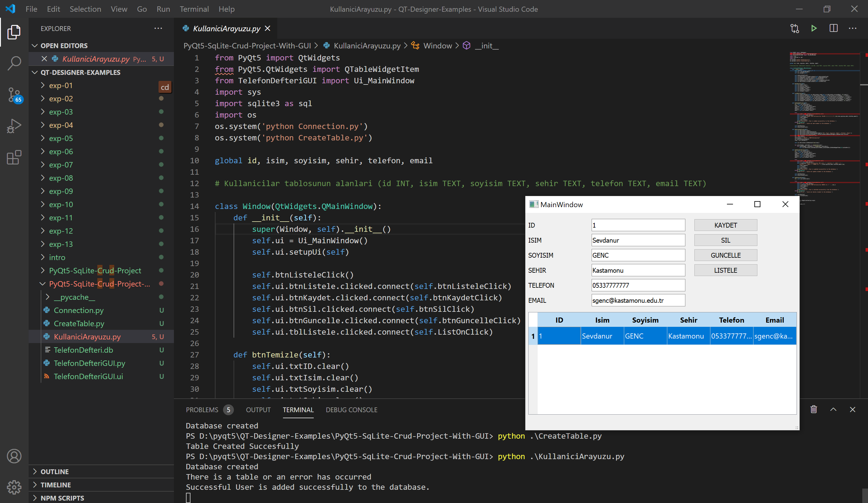
SQLite GUI Proje

Slide 8
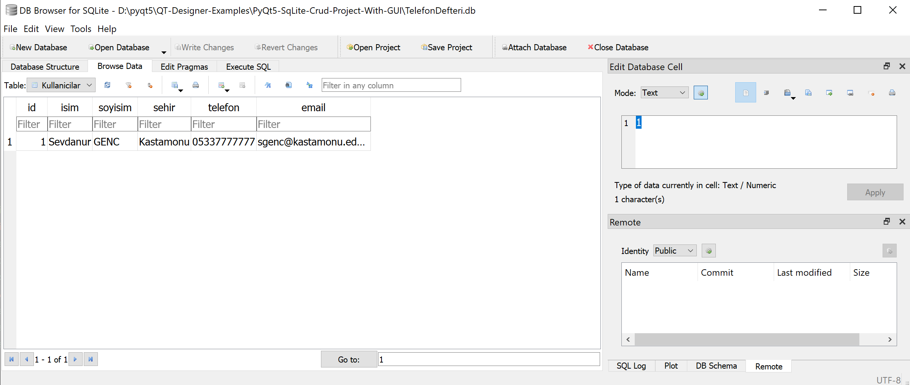
SQLite GUI Proje

Slide 9
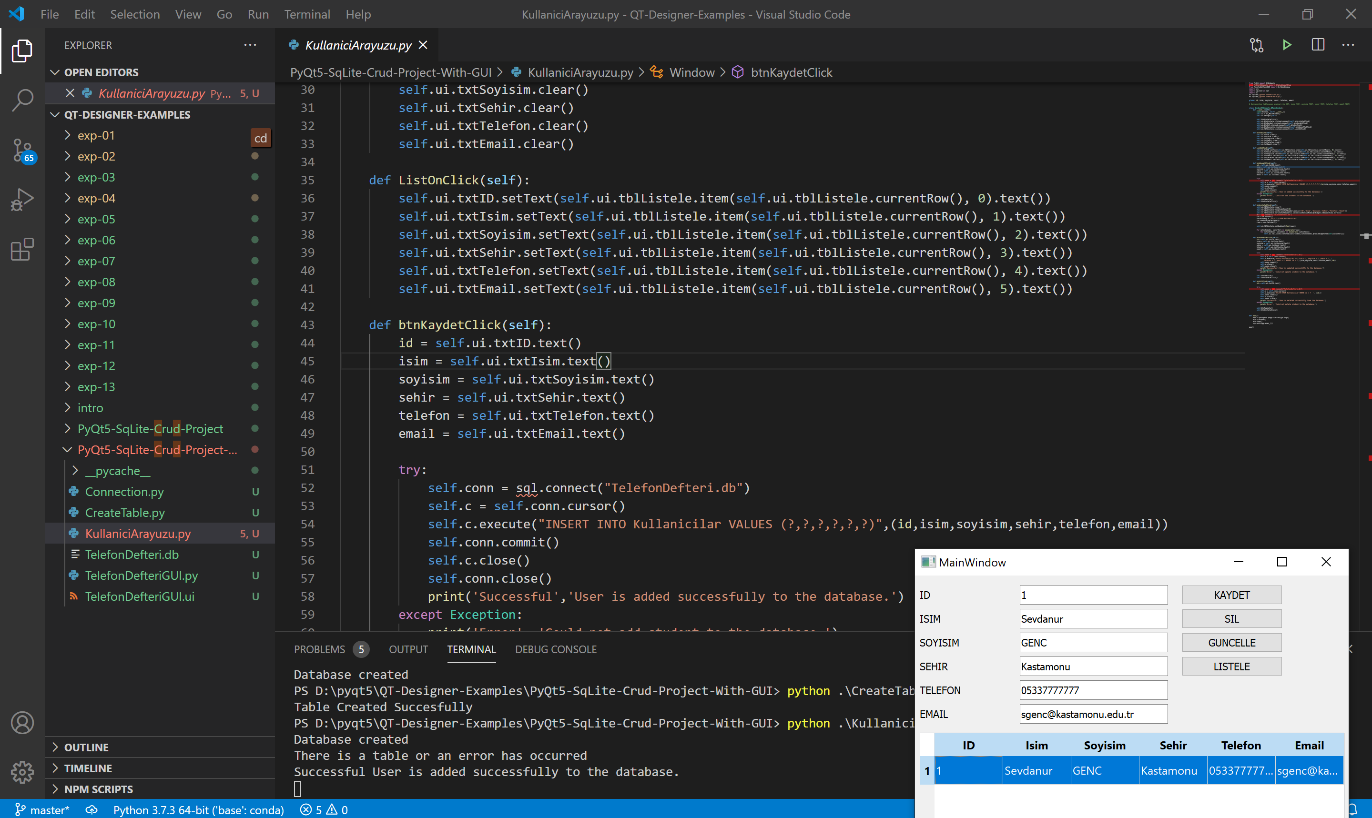
SQLite GUI Proje

Slide 10
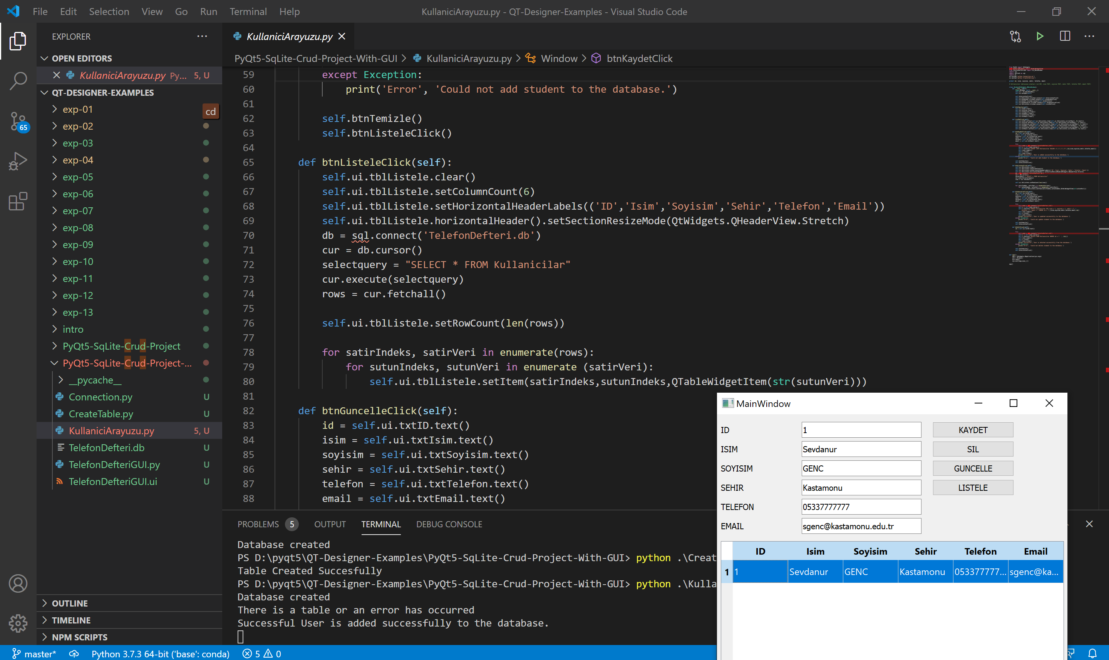
SQLite GUI Proje

Slide 11
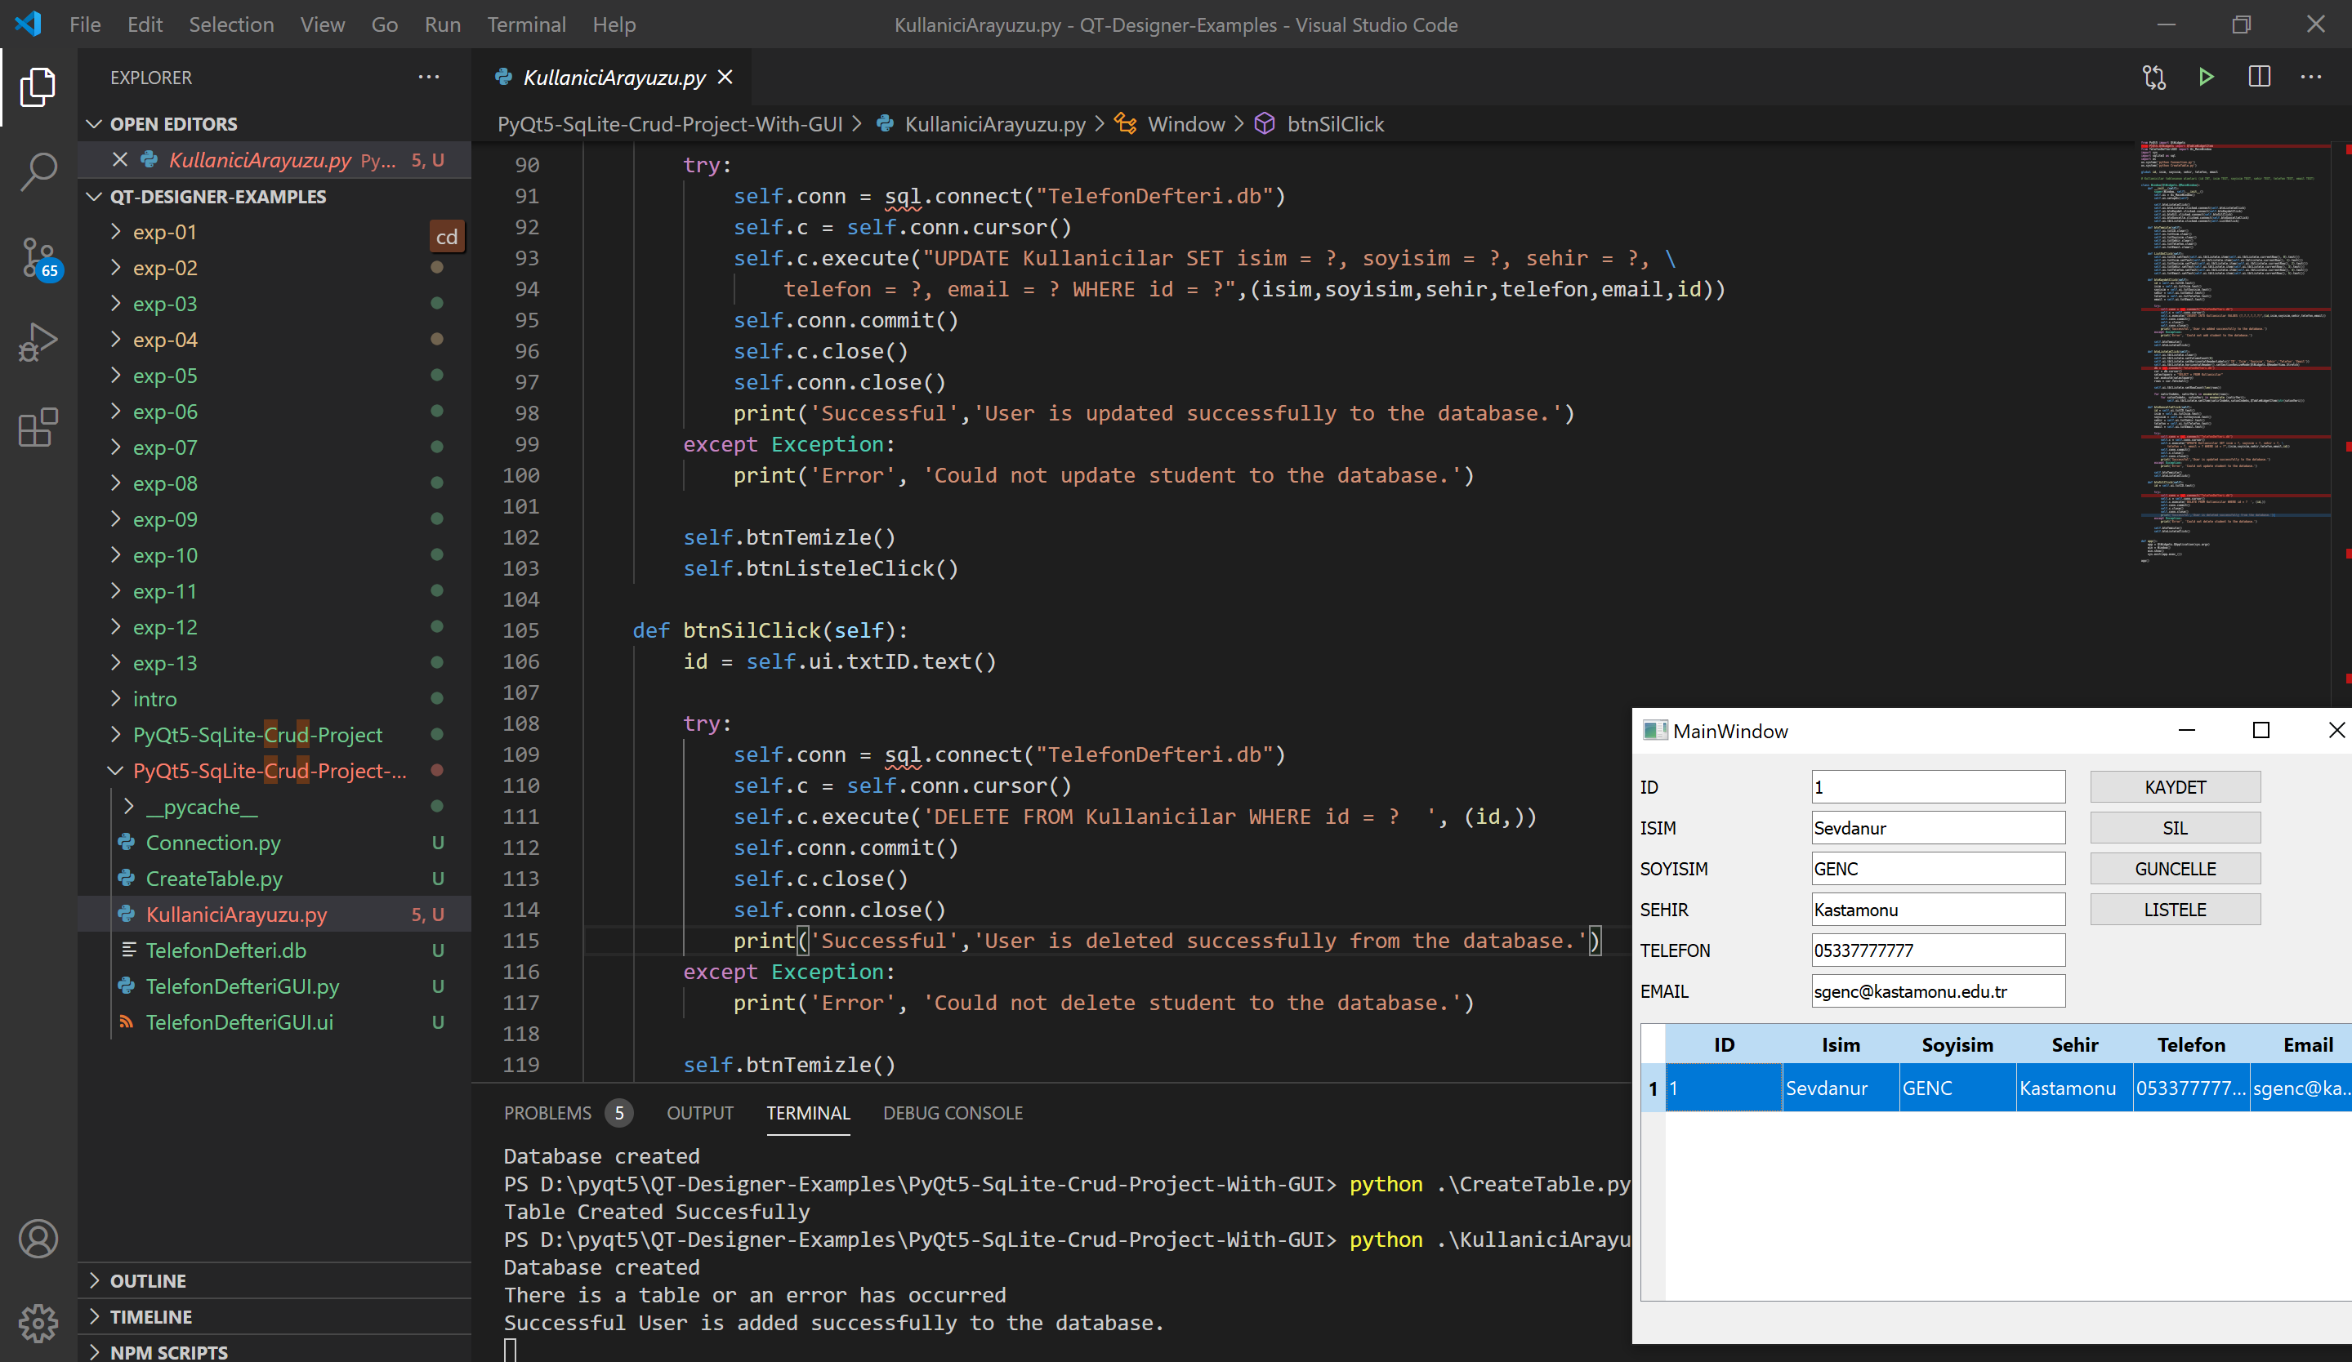
SQLite GUI Proje

Slide 12
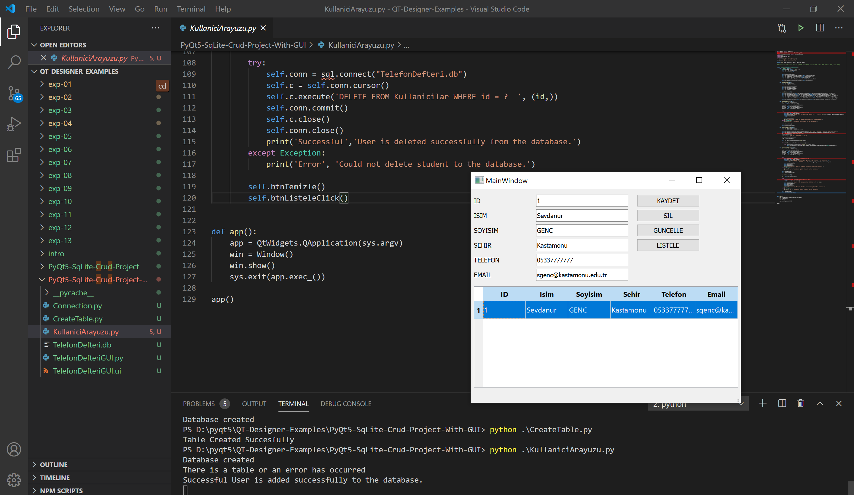
SQLite GUI Proje

Slide 13

hazırlık
Github : https://github.com/SevdanurGENC/Visual-Programming-PyQT-Lecture-Notes
Hayat boyu başarılar ☺

Slide 14
keyifli çalışmalar...

